Slide 1
MEMÓRIA NA DOENÇA DE PARKINSON
Elizabeth M. A. Barasnevicius Quagliato
Campinas- SP

Slide 2
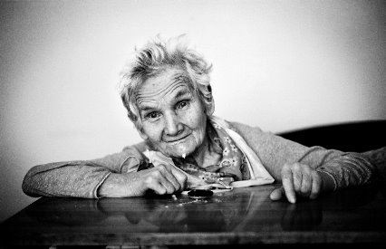
Demência-definição DSM–IV
Acometimento de vários domínios da função cognitiva - memória e 1 ou + um dos seguintes:
Afasia
Apraxia
Agnosia
Comprometimento da função executiva
O déficit cognitivo deve ser grave a ponto de causar comprometimento das funções
sociais e profissionais

Slide 3
Comprometimento da cognição na DP
Pode ser observado desde a fase inicial
Deve ser diagnosticado corretamente
Comprometimento cognitivo leve ocorre em 25,8%
Quadros acentuados em 24-31%
60-83% dos pacientes apresentam comprometimento cognitivo ao final da evolução
3-4% dos casos de demência na população são devidos à DP
Aarsland et al. Mov Disord 2005; 20(10):1255-63 Aarsland et al.Neurology 2009; 72:1121-26
Aarsland et al. Neurology 2010; 75:1062-69
Notes:
Prevalencia de demência na DP- 4 a 6 X a da população; não se deve depender das informações dos cuidadores e da impressão clínica para fazer o diagn
O Tempo gasto é o maior obstáculo para fazer o diagn neuropsicologico

Slide 4
DEMÊNCIA DOS CORPOS DE LEWY- SINUCLEINOPATIA
CORPO DE LEWY

Slide 5
O que causa o comprometimento da cognição na DP?
glutamato?
⬇dopamina
distúrbios das funções executivas
⬇serotonina
depressão
⬇acetilcolina
distúrbios da memória
⬇noradrenalina
déficit de atenção

Slide 6
Funções executivas
Conjunto de processos necessários para agir apropriadamente, dentro de um contexto, com um objetivo
Formular metas
⬇
Considerar as consequências
Gerar múltiplas
respostas
alternativas
Escolher e
iniciar ações
apropriadas
Corrigir a ação se as condições mudarem
Verificar se a
ação é correta
e adequada
Persistir mesmo
com distrações

Slide 7
Vias da motivação
Notes:
Esquema simplificado de vias envolvidas com a motivação. Estruturas do córtex contribuem para funções executivas como planejamento e tomadas de decisões. O córtex pré-frontal, órbito-frontal e o núcleo basolateral da amígdala interagem no processamento da informação sobre o valor do estímulo e dos reforçadores. O núcleo central da amígdala controla uma variedade de respostas do tronco encefálico, incluindo respostas autonômicas. O NAcc participa da interface entre o sistema límbico-motor, modulando a atividade do tálamo. ATV- área tegmental ventral; BLA- núcleo basolateral da amígdala; CeA- núcleo central da amígdala; CCA- córtex cingulado anterior; COF- córtex órbito-frontal; CPF- córtex pré- frontal.

Slide 8
Circuitos dopaminérgicos relacionados ao comprometimento não motor na DP
Dorsolateral- ⬇dopamina desde a fase inicial- Funções executivas relacionadas- memória de trabalho, planejamento, mudança de tarefa/plano
Orbital- afetado com a progressão da doença-Funções executivas relacionadas-controle do comportamento baseado na recompensa e administração do risco
Cíngulado anterior- - Funções-planejamento, tomada de decisões

Slide 9
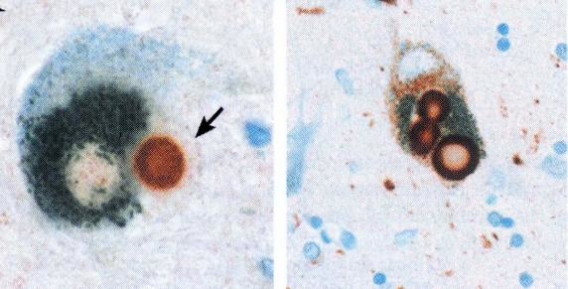
Disfunção executiva X demência na DP
Os déficits executivos são mediados por variações da atividade dopaminérgica nas regiões frontais
Galpern and Lang. Ann Neurol. 2006;59(3):449-58

Slide 10
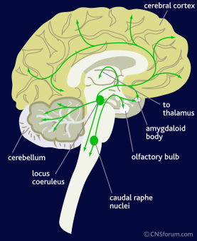
Disfunção noradrenérgica e serotoninérgica na DP
A degeneração dos neurônios noradrenérgicos do locus coeruleus associa-se à disfunção cognitiva na DP
Os gânglios da base são controlados pela dopamina, mas a depleção de noradrenalina e serotonina também interferem na sua função
Delaville C et al. Neuroscience. 2012;202:424-33.

Slide 11
Disfunção da acetilcolina causa comprometimento cognitivo na DP
Na DP ocorre precocemente diminuição da Ach cortical, principalmente nas regiões posteriores
Estudos funcionais com PET revelam déficit colinérgico cortical semelhante ao da doença de Alzheimer
Hilker R et al. Neurology. 2005 Dec ;65(11):1716-22. Bohnen NI et al.Arch Neurol. 2003 ;60:1745-48

Slide 12
Comprometimento cognitivo subcortical?
O mais correto é frontal e subcortical
Déficits frontais (comprometimento da função executiva) resultam da desconexão ou hipoestimulação a partir dos gânglios da base
Quadro com DP e demência apresentam com atrofia cortical na fase avançada
Na fase avançada há pouca distinção entre a demência cortical e a subcortical

Slide 13
Comprometimento cognitivo leve na DP
Prevalência de 18 a 36% no Parkinson de novo- relaciona-se à alteração da modulação dopaminérgica
Déficits cognitivos insuficientes pata o diagnóstico de demência
Há queixas relacionadas à cognição; comprometimento cognitivo em um ou mais domínios
Atividades funcionais normais
Taxa anual de conversão para demência 6-15%
Poletti et al.Parkinsonism Relat Disord 2011; 17:579-586

Slide 14
Comprometimento cognitivo leve na DP
Conceito de reserva cognitiva- quanto menor o nível educacional, maior o risco de desenvolver demência na DP
Subtipos: comprometimentos isolados da memória episódica (lembrar lista de palavras) e da atenção/ função executiva (memória de trabalho, fluência verbal, planejamento e controle cognitivo)
Comprometimento de múltiplos domínios – memória, funções executivas e/ou linguagem
Comprometimento não amnéstico é o mais comum na fase inicial da DP
Aasland et al. Neurology 2010; 75:1062-69
Poletti et al.Parkinsonism Relat Disord 2011; 17:579-586
Notes:
Há evidencias empiricas de CCL desde os estagios iniciais; há poucos estudos de neuroimagem para diagnosticar CCL na DP e comparar com o DCL dos que não temDP

Slide 15
Tipos de comprometimento cognitivo leve na DP
11,3% - sem comprometimento da memória, um só domínio comprometido
4,8% -memória + múltiplos domínios
1,3% -sem comprometimento da memória, mas com múltiplos domínios comprometidos
CCL associa-se a idade avançada no início da doença, gênero masculino, depressão, sintomas motores mais graves e estágio avançado da doença
Aasland et al. Neurology 2010; 75:1062-69
Poletti et al.Parkinsonism Relat Disord 2011; 17:579-586
Notes:
Há evidencias empiricas de CCL desde os estagios iniciais; há poucos estudos de neuroimagem para diagnosticar CCL na DP e comparar com o DCL dos que não temDP
CCL relaciona-se a atrofia temporal em não parkinsonianos
Gerlmente há comprometimento da função executiva, mesmo no comprometimento amn´stico isolado

Slide 16
Funções cognitivas durante a evolução da DP
Seu comprometimento vai se acentuando
Incidência subestimada - mal diagnosticada
Comprometimento heterogêneo da memória - dificuldade maior na recuperação do que na codificação
75% dos pacientes após 10 anos de evolução da DP apresentam comprometimento da cognição
A média de tempo entre o início dos sintomas motores e a demência é de 10 anos

Slide 17
Funções cognitivas durante a evolução da DP
Gerar em 1’ nomes de cores, animais, frutas
Fator mais comum que prediz demência- déficit das funções executivas, em particular da fluência semântica
Fluência fonêmica também está comprometida na DP
Fluência semântica relaciona-se a atrofia temporal, prefrontal e cerebelar – deterioração cognitiva mais rápida
Pacientes com instabilidade postural e dificuldade para andar apresentam maior comprometimento cognitivo do que os que tem predomínio de tremor
Gerar em 1’
palavras que comecem com
F, A, S
Burn et al. J Neurol Neurosurg Psychiatr 2006;77:585-9
Notes:
Fluência semântica- gerar em 1 min nomes de cores, animais e frutas
Fluência fonemica- palavras que começam com f, a e s em 1 min

Slide 18
Instrumentos diagnósticos
Mini-mental
DSM-IV- critério 294.1
Escala clínica de pontuação da demência (CDR) ≥ 1- baseia-se na anamnese e no julgamento clínico
Escala Mattis de demência
MOCA- www.mocatest.org
Notes:
CDR foi inicialmente usada para DA mas serve para DPD; CDR 1= demência leve; 2= moderada; 3= grave

Slide 19
Montreal Cognitive Assessment- MOCA

Slide 20
Montreal Cognitive Assessment- MOCA

Slide 21
Montreal Cognitive Assessment- MOCA
Pontuação < 26- CCL ou DA
Acrescentar 2 pontos se 4-9 anos de escolaridade

Slide 22
Outras causas de comprometimento cognitivo associado à DP
coexistência de doença cerebrovascular relevante
sintomas cognitivos associados a intoxicações por drogas e doenças sistêmicas
Depressão grave
Demência dos corpos de Lewy: cognição flutuante; alterações marcantes da atenção; alucinações visuais; quedas; rigidez+acinesia com predomínio axial ; sintomas cognitivos após menos de um ano do início do quadro motor
Emre et al. Mov Disord 2007:22(12):1689-707

Slide 23
Tratamento da disfunção cognitiva dopaminérgica
Pacientes na fase inicial- o tratamento dopaminérgico melhora parcialmente a disfunção executiva
Pacientes com encurtamento da duração da levodopa- se for administrado excesso de DA pode ocorrer piora cognitiva
Rasagilina melhora significativamente a atenção dos pacientes com DP sem demência, sem modificar outros domínios da cognição
Treinamento cognitivo- realça a liberação da DA
Paris A et al. Mov Disord 2011; 26:1251-8

Slide 24
Tratamento da deficiência noradrenérgica
Contribui para a disfunção executiva
Atomoxetina- inibidor da recaptação da epinefrina; indicada para TDAH; ⬆ noradrenalina- melhora a disfunção executiva, sonolência diurna e depressão; 25-100 mg/dia
Marsh L et al.Mov Disord. 2009;24(2):277-82

Slide 25
Tratamento da disfunção colinérgica
Rivastigmina- melhora significativa dos sintomas demenciais na DP
Galantamina- melhora os sintomas, com efeitos colaterais em 30%- hipotensão postural, TGI, salivação- sem melhora num estudo duplo-cego
Memantina- antagonista dos receptores NMDA- um estudo mostrou melhora na impressão clínica global; melhora da demência da doença dos corpos de Lewy, mas não na demência da DP
Hilker. Neurology 2005 Aarsland et al. Lancet Neurol. 2009;8(7):613-8

Slide 26
Inibidores da colinesterase na demência dos corpos de Lewy, demência e comprometimento cognitivo na DP
As evidências dão suporte para o uso de inibidores da colinesterase nos pacientes com DP e demência
Impacto positivo na avaliação global, função cognitiva, distúrbios comportamentais e escalas de avaliação das atividades da vida diária
Efeito não claro na demência dos corpos de Lewy
Cochrane Database Syst Rev. 2012; 14;3:CD006504

Slide 27
Pacientes com maior risco de demência na DP
idade ≥72 anos no início do quadro
fluência semântica menor que 20 palavras em 90 segundos
Incapacidade de copiar a figura da intersecção dos pentágonos
Os 3 combinados geram risco 88 vezes maior de desenvolver demência nos primeiros 5 anos da doença
Fluência fonêmica e outros déficits executivos fronto-estriatais não são preditores de risco para demência
Williams-Gray et al. Brain 2009;132:2958-2969
Notes:
In particular, a common functional polymorphism in the catechol-O-methyltransferase gene (COMT Val¹⁵⁸Met), which alters the activity of this dopamine-regulating enzyme by 40% in human prefrontal cortex (Chen et al., 2004), impacts on both performance (Foltynie et al., 2004b) and underlying frontal brain activation (Williams-Gray et al., 2007b, 2008) during executive tasks in Parkinson's disease patients. I

Slide 28
Fatores de risco para demência na DP
Predomínio de acinesia
Baixo nível educacional
Alucinações na fase inicial
Déficit cognitivo leve
Genótipo proteína tau associada aos microtúbulos- predispõe à agregação proteica H1/H2- fator isolado mais importante- risco> 12 vezes
Aarsland et al. Arch Neurol 2003; 60:387-92
Notes:
Estudo prospectivo de 8 anos

Slide 29
Impacto do comprometimento da cognição na DP
Interferem na qualidade de vida, na sobrevida, na necessidade de internação em asilo e nos gastos com a saúde do paciente

Slide 30
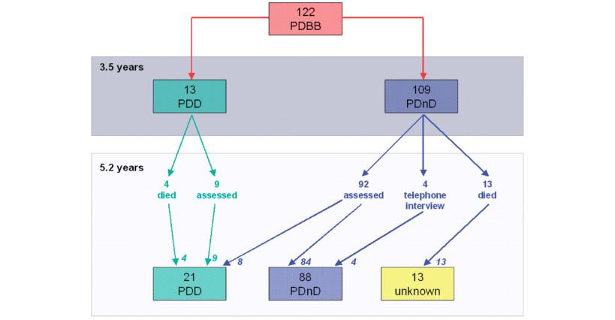
Longitudinal outcomes in terms of dementia status in the 122 incident Parkinson's disease patients meeting UKPDS Brain Bank diagnostic criteria (PDBB).
17% com demência
Williams-Gray C H et al. Brain 2009;132:2958-2969
© The Author (2009). Published by Oxford University Press on behalf of the Guarantors of Brain. All rights reserved. For Permissions, please email: journals.permissions@oxfordjournals.org
Notes:
Longitudinal outcomes in terms of dementia status in the 122 incident Parkinson's disease patients meeting UKPDS Brain Bank diagnostic criteria (PDBB). Follow-up was conducted at two time-points, at 3.5 years (Williams-Gray et al., 2007a) and 5.2 years from diagnosis. PDD = indicates Parkinson's disease with dementia; PDnD = indicates Parkinson's disease without dementia.

Slide 31
Conclusões
DCL e demência são sintomas frequentes na evolução da DP
Testes simples, como a intersecção dos pentágonos e a fluência semântica podem ajudar no diagnóstico e prognóstico
O diagnóstico detalhado dos sintomas cognitivos permite uma melhor abordagem terapêutica e uma orientação adequada aos familiares

Slide 32
CATZ 1981
Memory
All alone in the moonlight
I can smile at the old days
I was beautiful then
I remember the time I knew what happiness was
Let the memory live again

